Slide 1

國泰人壽 投資資訊部 投資程式設計科
新人自我介紹－余忠訓
分機 #2435

Slide 2
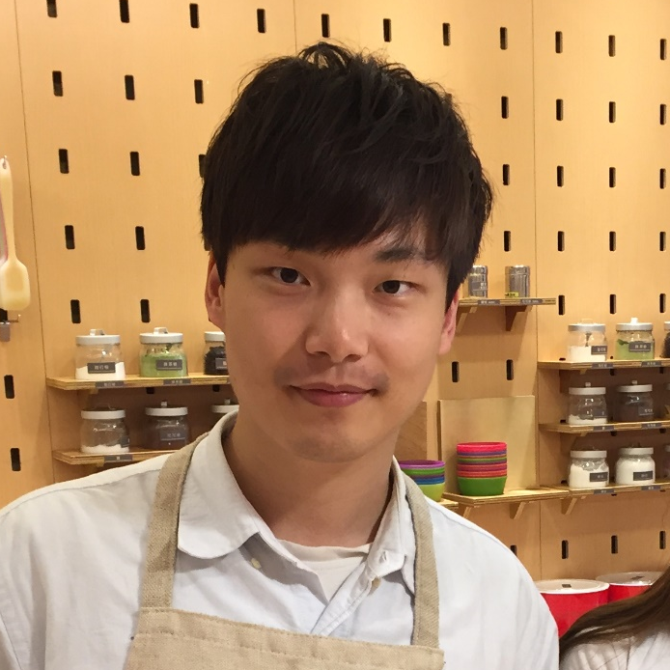
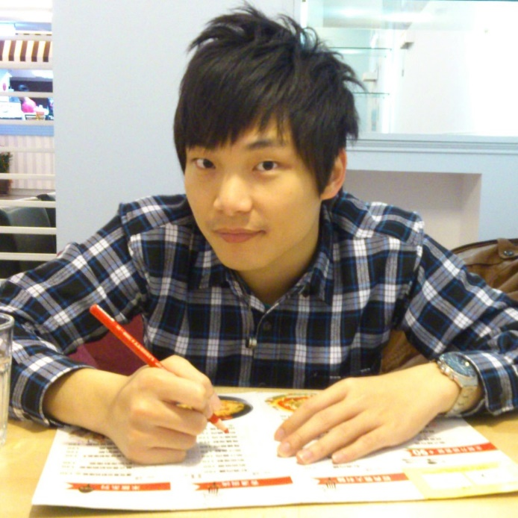



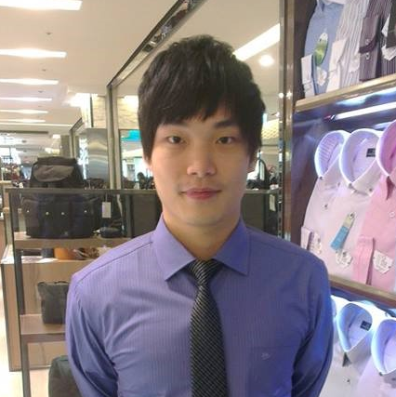


我是誰
名字: 余忠訓 (Steve Yu)
來自: 基隆市
學歷: 國立交通大學 運輸與物流管理碩士
工作經歷
台積電 F15A－製造課長
裕隆汽車－生物管工程師
國泰人壽
投資資訊部－投資程式設計科
F15A

Slide 3
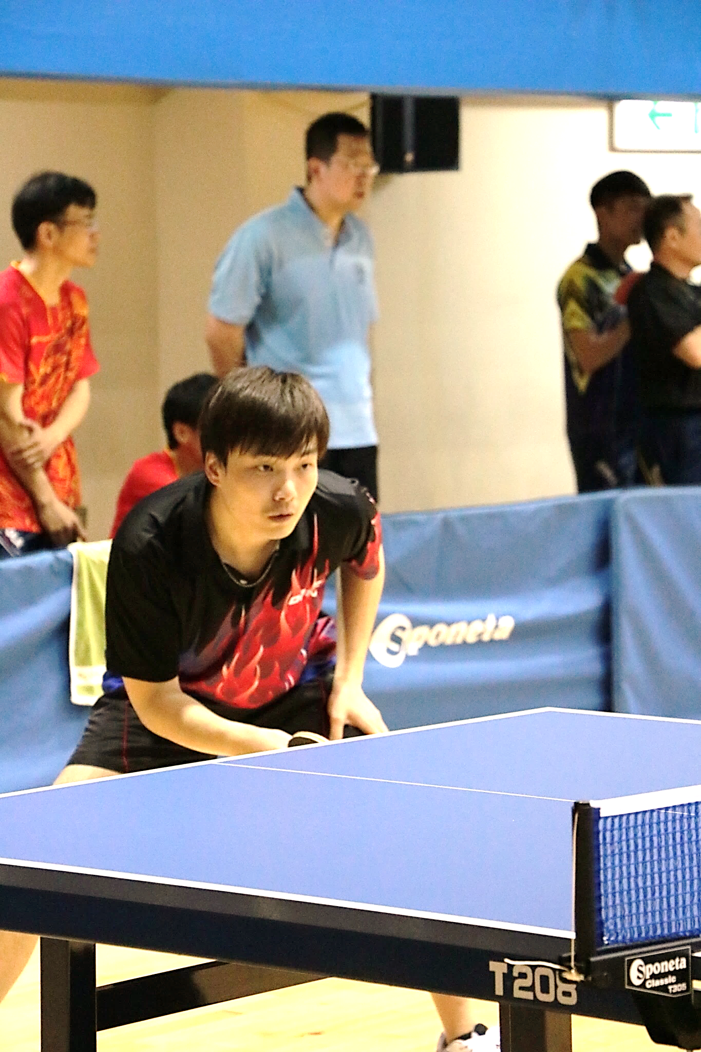
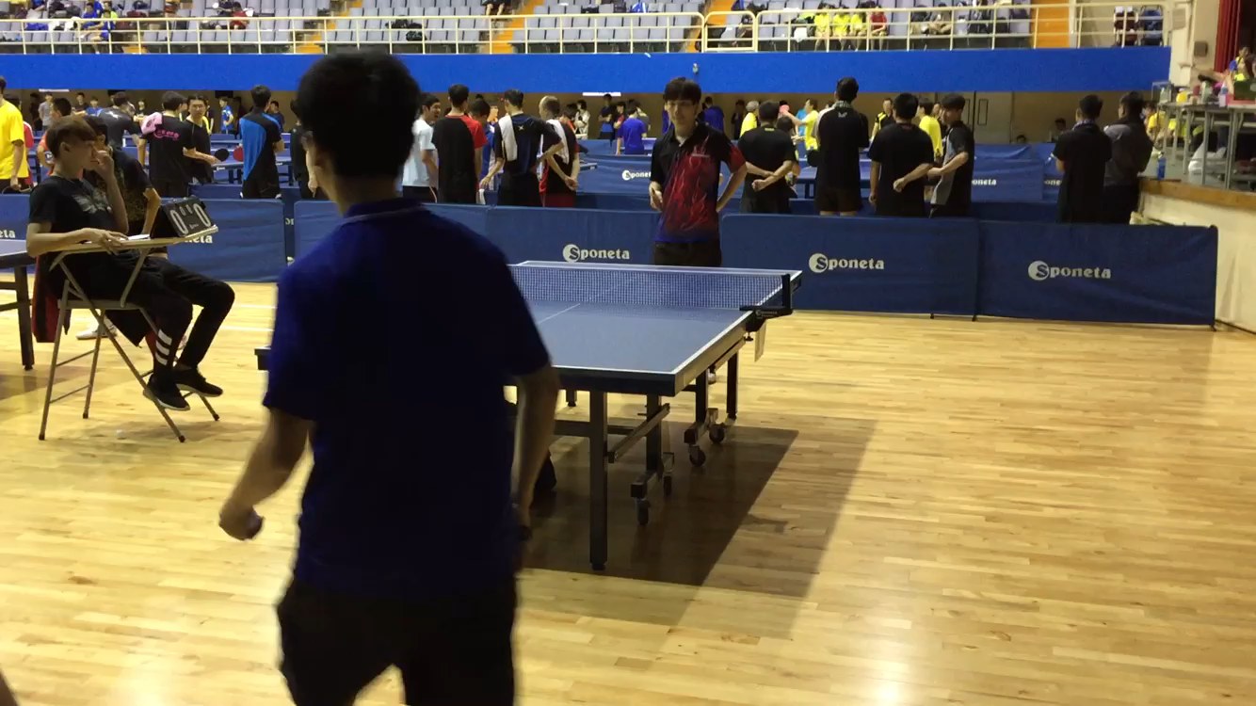
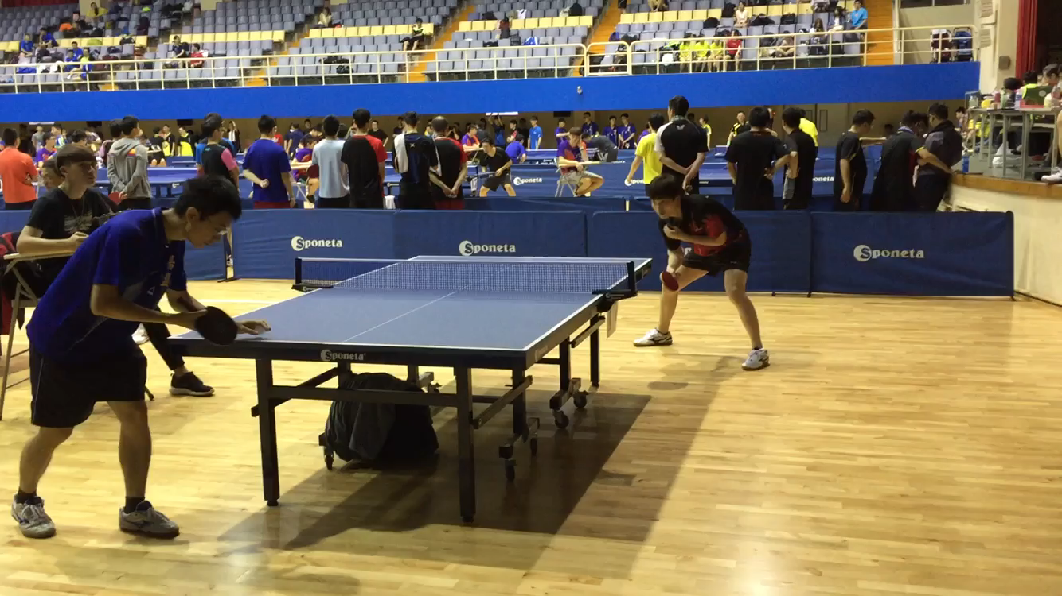
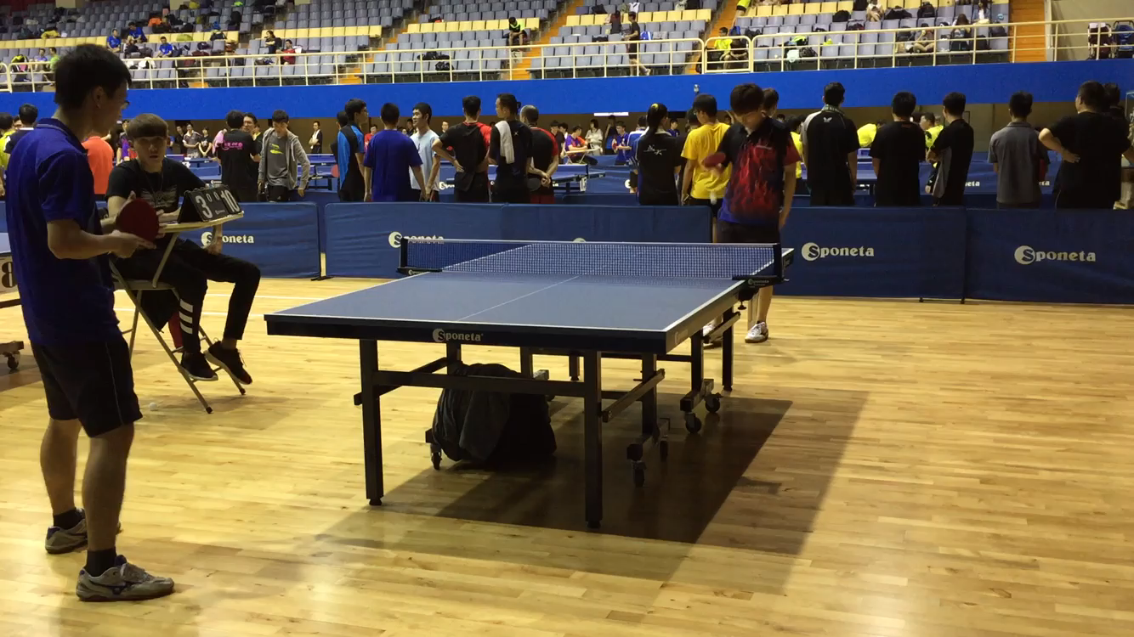

座右銘
看看影片吧
關鍵字: 桌球甲組體保生
全中運桌球團體賽前八名保送大學
座右銘
沒有做不到，而是沒有執行力
概念是表面，則數字呈現真實
目標
為自己設立榜樣的目標人物
不疾不徐，按部就班
傑出不是一夕之間能成就

Slide 4
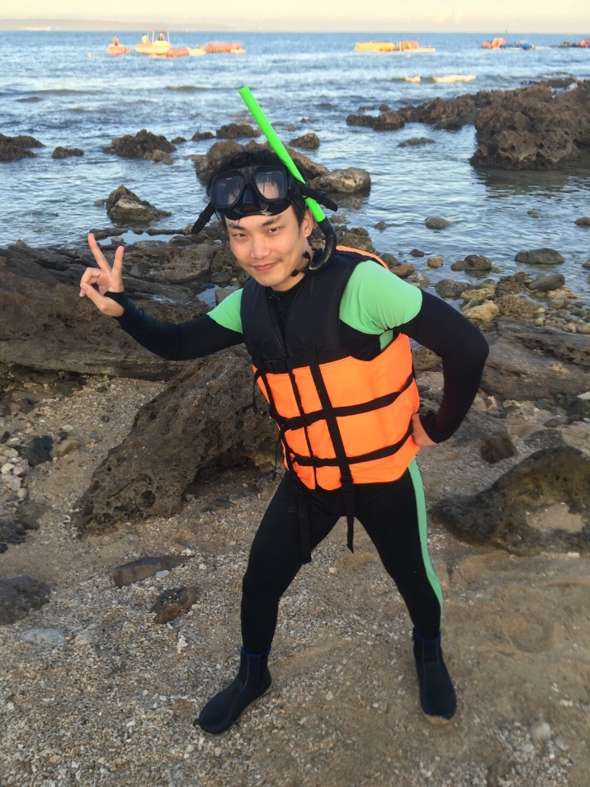
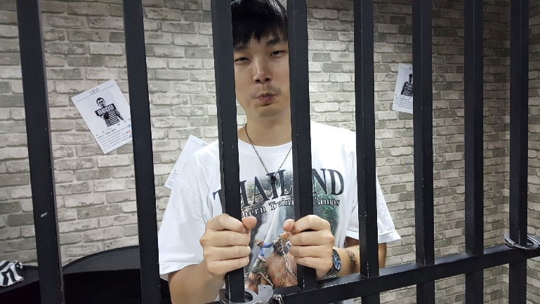
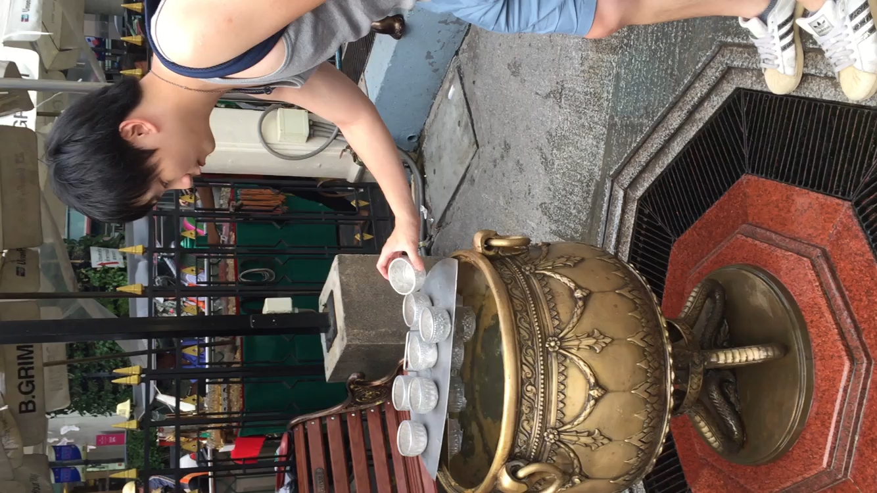
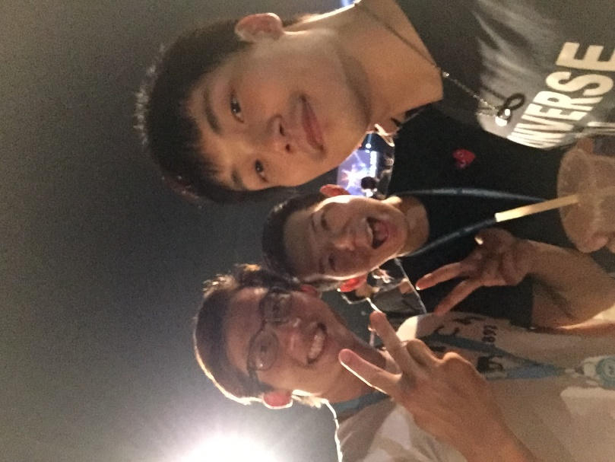
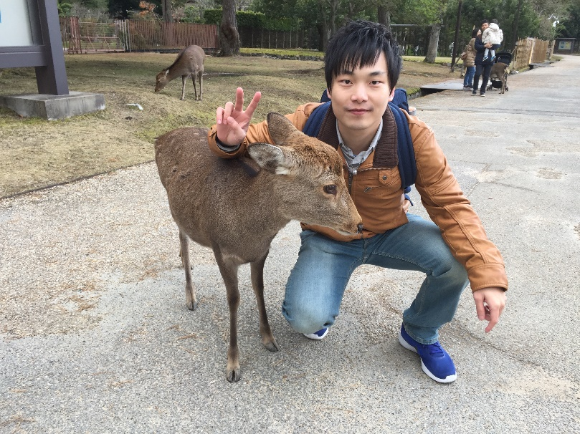
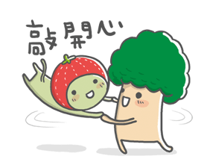
興趣
興趣
旅遊、運動、跑步、桌球、看日韓劇
聽藍調音樂、聽鋼琴演奏、看電影
品嘗美食、走訪特色景點、玩桌遊

